Slide 1

Pravidla ve třídě
Jak na pravidla pro žáky?

Slide 2
Metoda PBIS
PBIS = podpora pozitivního chování dětí a žáků (americká metoda)
Cílí na dobré klima v celé škole (pedagogický sbor, třídy)
https://societyforall.cz/pbis-podpora-pozitivniho-chovani-deti-a-zaku

Slide 3
Pravidla
Pozitivně nastavená pravidla.
Pozitivně ≠ šťastně
NEběhej, NEmluv, NEbav se
A co má teda dělat?
NEmluv = vstaň a odejdi, řvi, šeptej, skákej

Slide 4
Pravidla ve třídě
Nejsou ze školního řádu
Ošetřují vztahy ve třídě, jak se k sobě chováme, osobní hranice, vzájemný respekt
Prevence konfliktu = dobře nastavená pravidla
DLOUHODOBÉ NASTAVENÍ

Slide 5
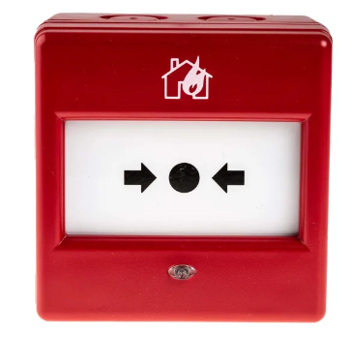
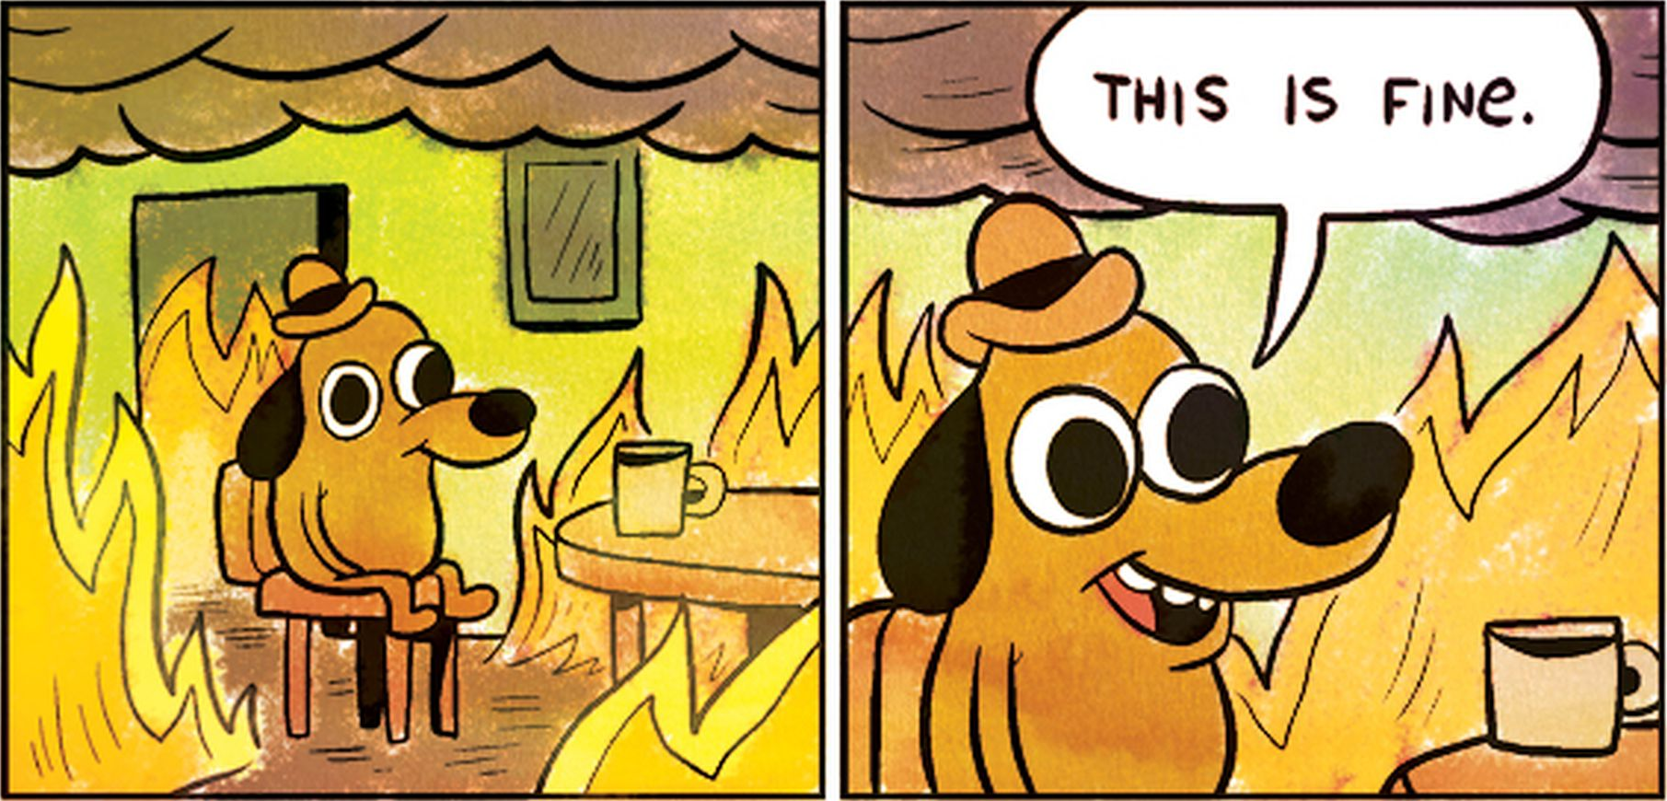

Pravidla = prevence
Není vhodné jimi řešit problém.
Příčina $→$ Následek (Pravidla je ošetřují)

Slide 6
Pravidla ve třídě
Nejsou Vaše = jsou to pravidla SKUPINY (TÉ TŘÍDY)
Jste spoluautor pravidel, ne jejich tvůrce
Proč je ale vůbec chtějí?
JÁ JSEM ŘEKLA =? VY JSTE SI ŘEKLI

Slide 7
Jak na pravidla
Každý se může vyjádřit – jaké jsou jejich potřeby?
Co potřebujete?
Co nechcete, aby se ve třídě dělo?
Chci, abychom se vzájemně respektovali.
ALE – Jak poznám ten respekt? Jak dám najevo druhému, že ho respektuji? Co to je respekt?

Slide 8
Příklady
Je zakázáno druhému skákat do řeči.
Nechejme druhého domluvit.
Pokud někdo hovoří, nechám ho domluvit.

Slide 9
Jak je udržet v chodu?
O tom až někdy příště…

Slide 10
